Slide 1
«ОРГАНИЗАЦИОННЫЕ И ПСИХОЛОГО-ПЕДАГОГИЧЕСКИЕ ОСНОВЫ ИНКЛЮЗИВНОГО ВЫСШЕГО ОБРАЗОВАНИЯ»
Дополнительная профессиональная программа повышения квалификации
18.11.2019-07.12.2019
Тема 4.1. Организация образовательного процесса с учетом особенностей обучающихся с ОВЗ и инвалидностью (с нарушением зрения) Часть 2.

Slide 2
Документарное обеспечение – обеспечено
Федеральный закон от 29.12.2012 N 273-ФЗ (ред. от 01.05.2017) «Об образовании в Российской Федерации»
5. В целях реализации права каждого человека на образование федеральными государственными органами, органами государственной власти субъектов Российской Федерации и органами местного самоуправления:
создаются необходимые условия для получения без дискриминации качественного образования лицами с ограниченными возможностями здоровья (...) в том числе посредством организации инклюзивного образования лиц с ограниченными возможностями здоровья
Федеральные государственные образовательные стандарты высшего образования (ФГОС ВО; ФГОС 3+, 3++)
7.3.5. Обучающиеся из числа лиц с ограниченными возможностями здоровья должны быть обеспечены печатными и (или) электронными образовательными ресурсами в формах, адаптированных к ограничениям их здоровья.

Slide 3
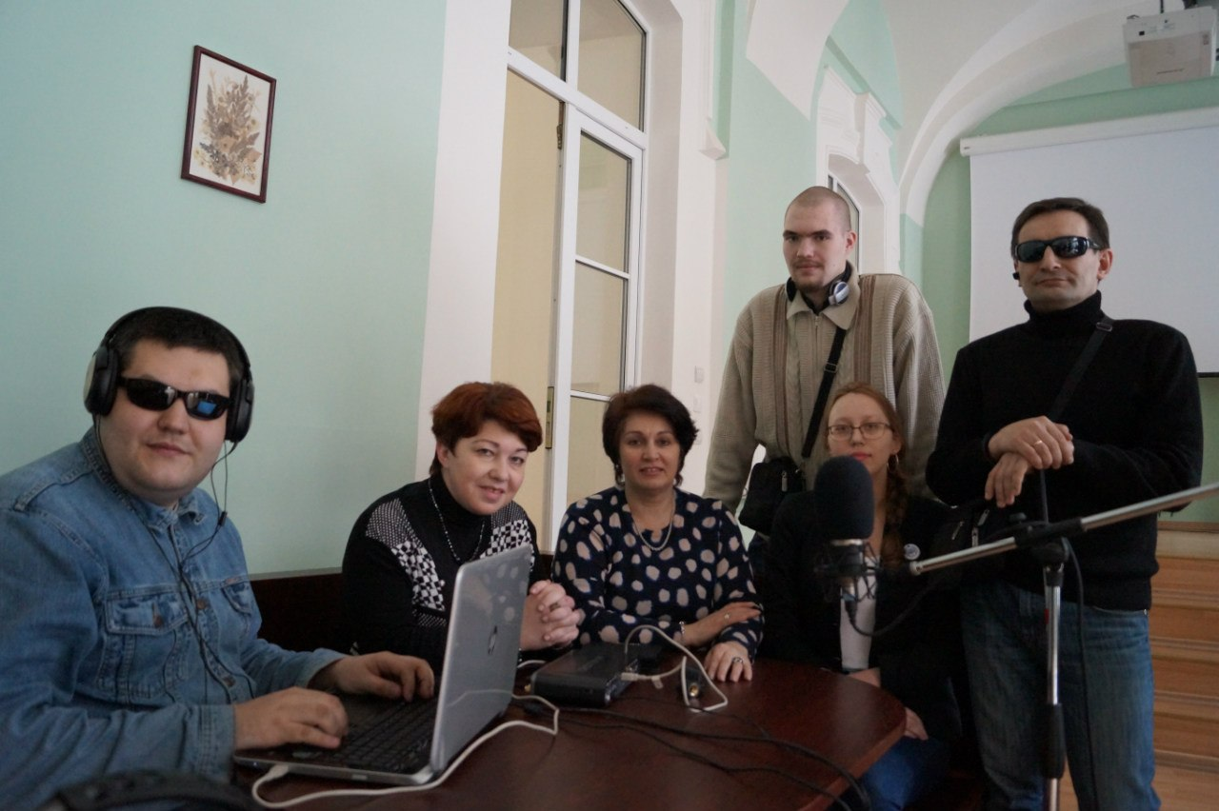
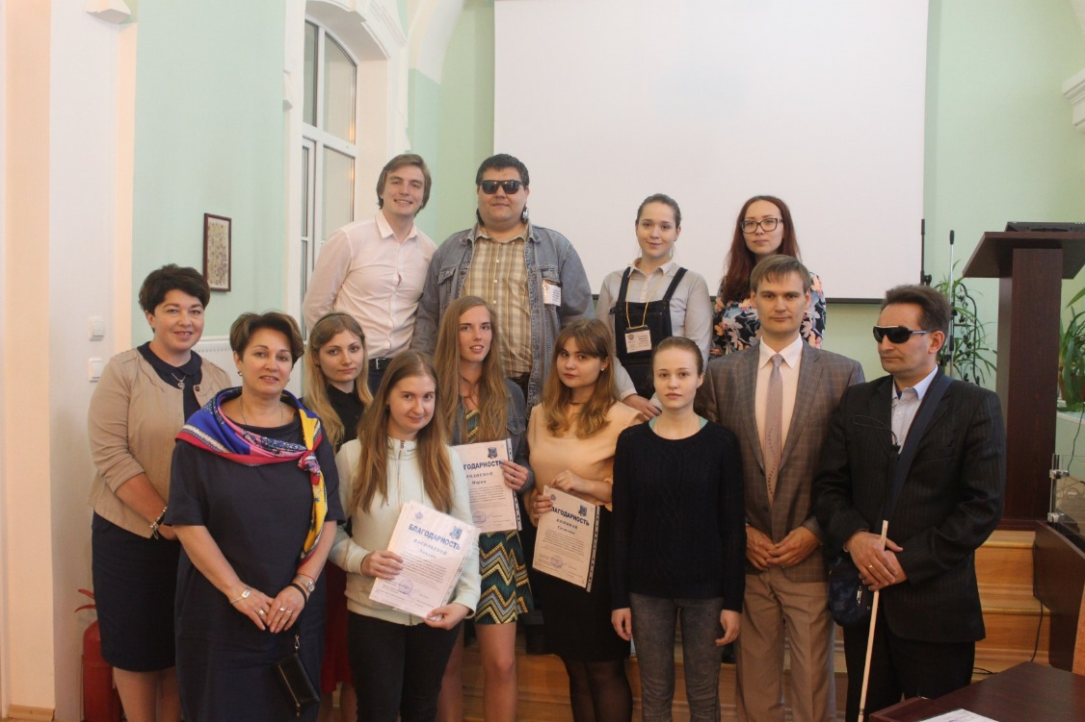
Проект «Аудиоучебник»
Библиотека
Совет обучающихся
Инициативная группа студентов

Slide 4
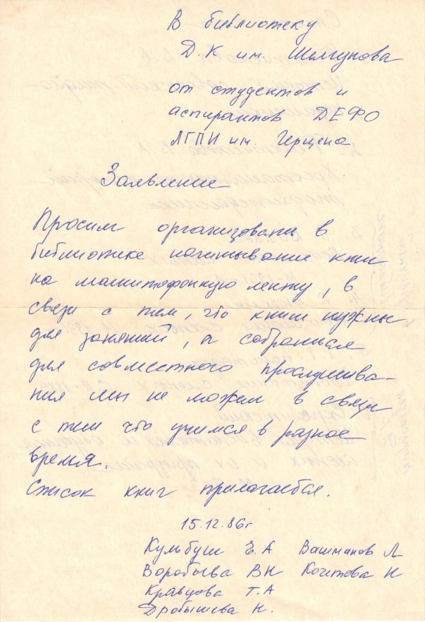
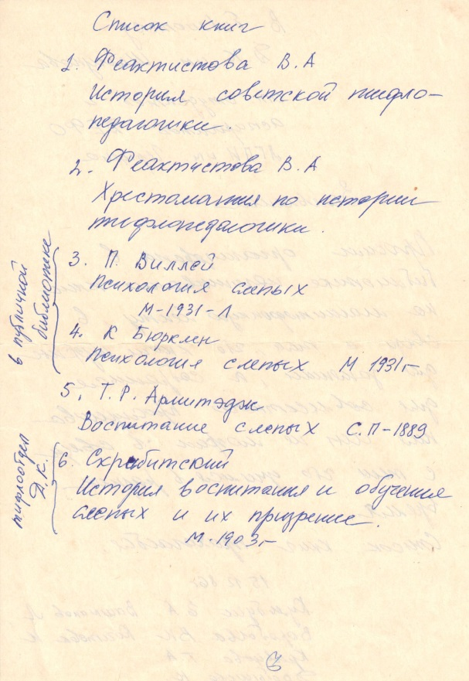
Проект «Аудиоучебник»
3 года или 30 лет?

Slide 5
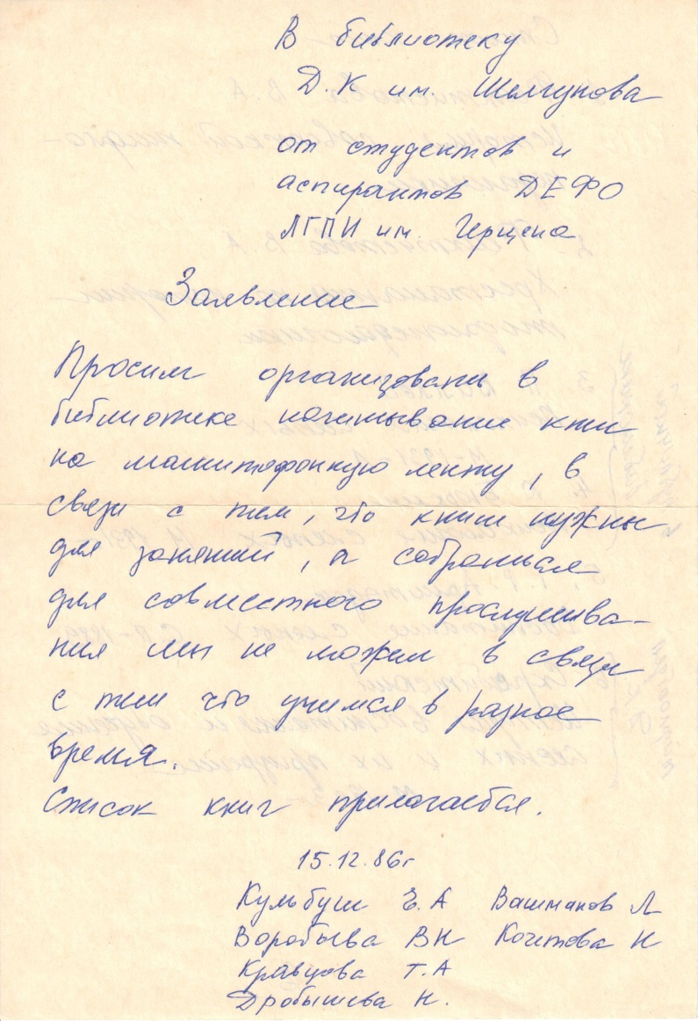
Проект «Аудиоучебник»
В библиотеку ДК им.Шелгунова
от студентов и аспирантов ДЕФО
ЛГПИ им. А.И. Герцена
Заявление
Просим организовать в библиотеке начитывание книг на магнитофонную ленту, в связи с тем, что книги нужны для занятий, а собраться для совместного прослушивания мы не можем, в связи с тем, что учимся в разное время.
Список книги прилагается.
15.12.1986
Кульбуш Е.А., Воробьева В.Н., Кравцова Т.А., Дробышева Н., Вашманов Л., Кочетова Н.

Slide 6
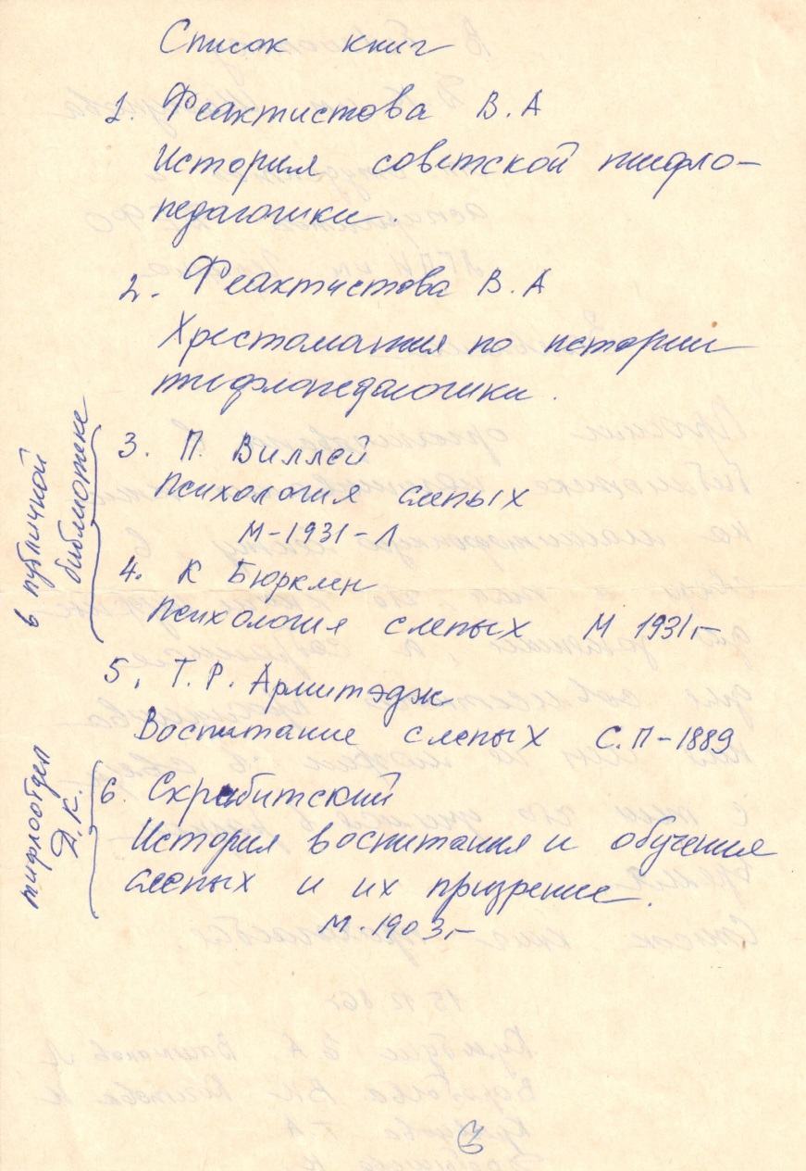
Проект «Аудиоучебник»
Список книг
Феоктистова В.А. История советской тифлопедагогики (1980)
Феоктистова В.А. Феоктистова В.А. Хрестоматия по истории тифлопедагогики (1981)
Виллей П. Психология слепых (1931)
Бюрклен К. Психология слепых (1934)
Армитэдж Т.Р. Воспитание слепых (1889)
Скребицкий А.И. Воспитание и образование слепых и их призрение на Западе (1903)

Slide 7
Договор с СПб ГБУК «Государственная библиотека для слепых и слабовидящих»
Оборудование
Специалисты
Консультации
Студенты-волонтеры
Издания
Координация процессов
Потребители
аудиоучебников

Slide 8
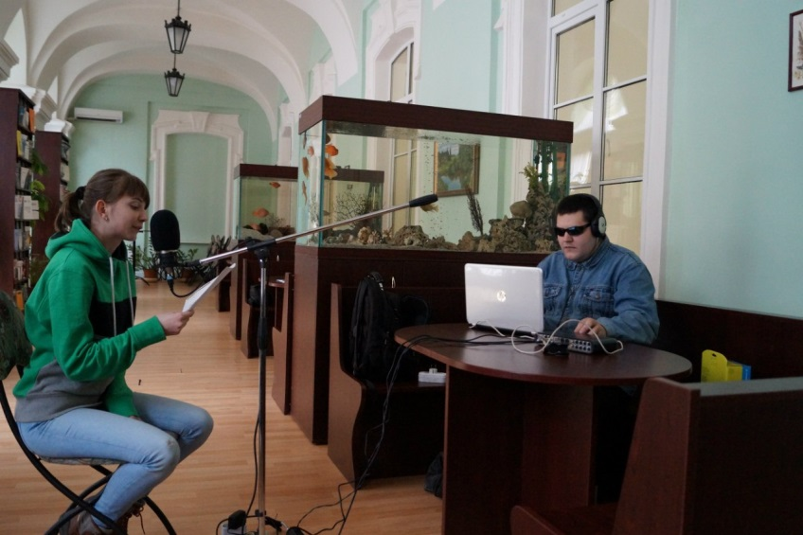
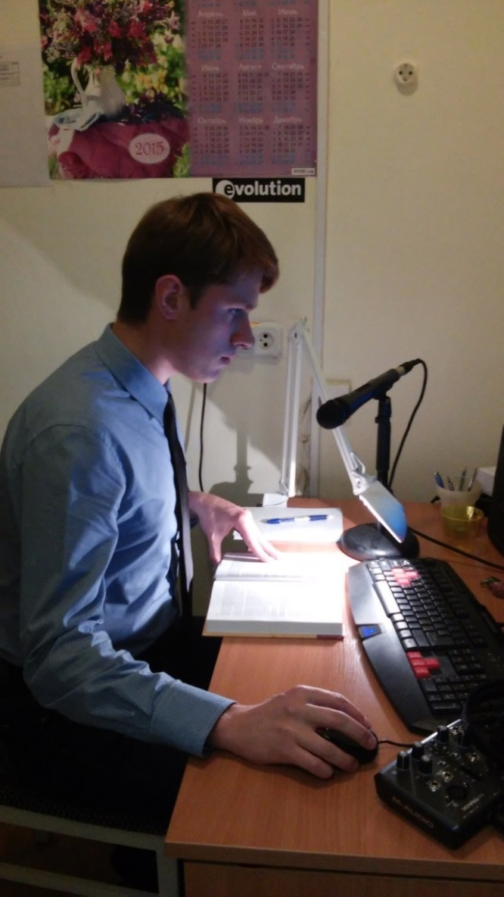
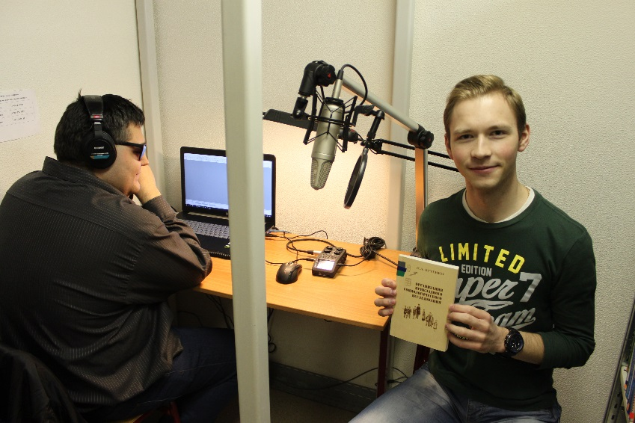
Мастер-тесты, отбор, запись

Slide 9
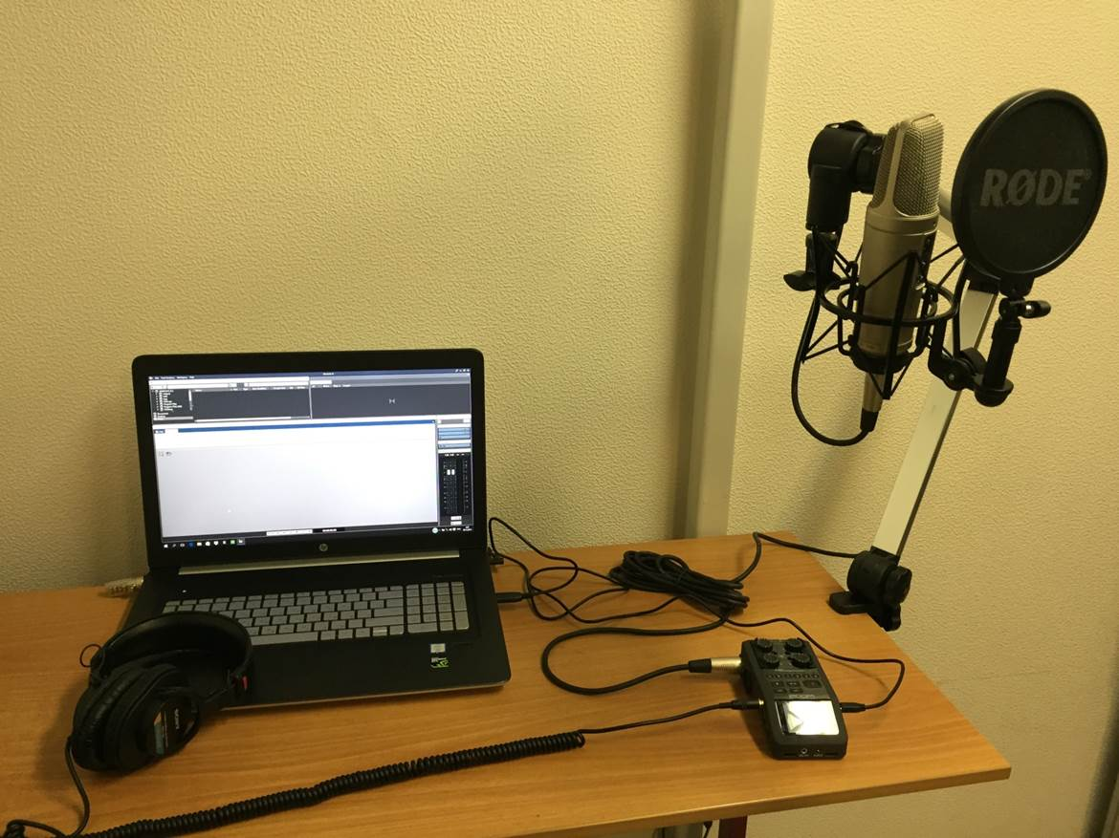
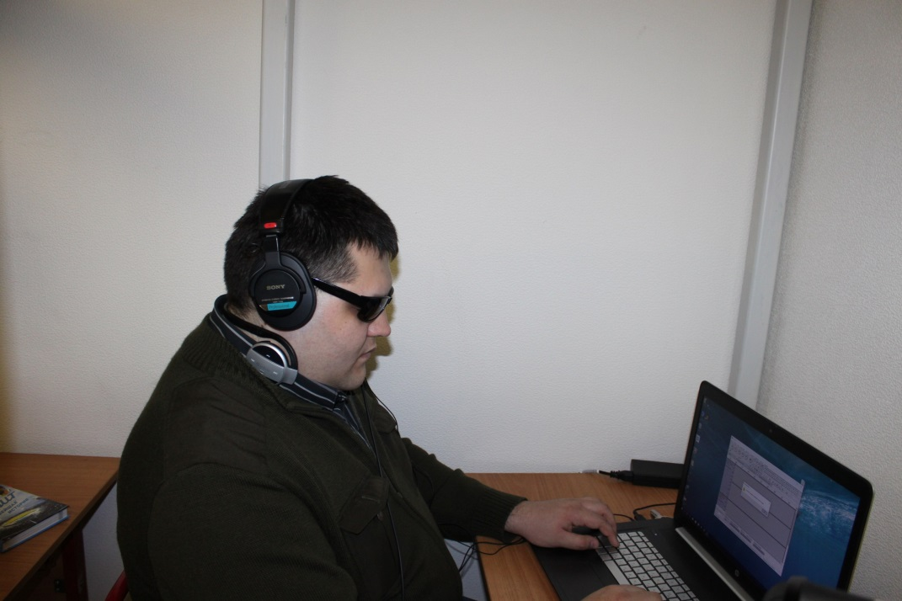
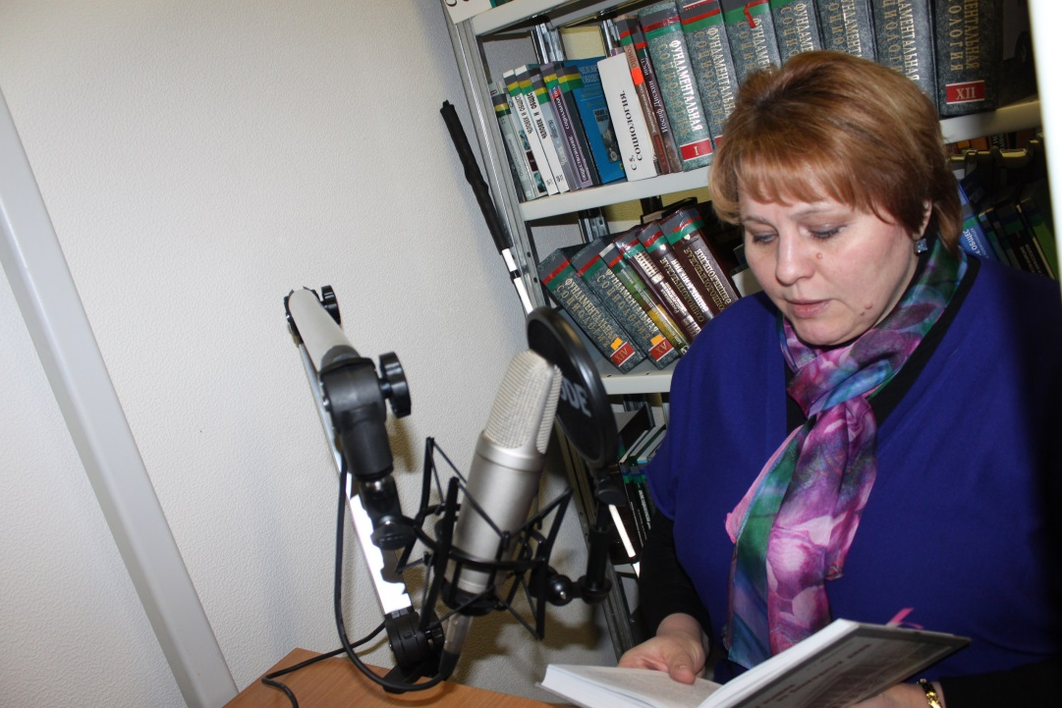
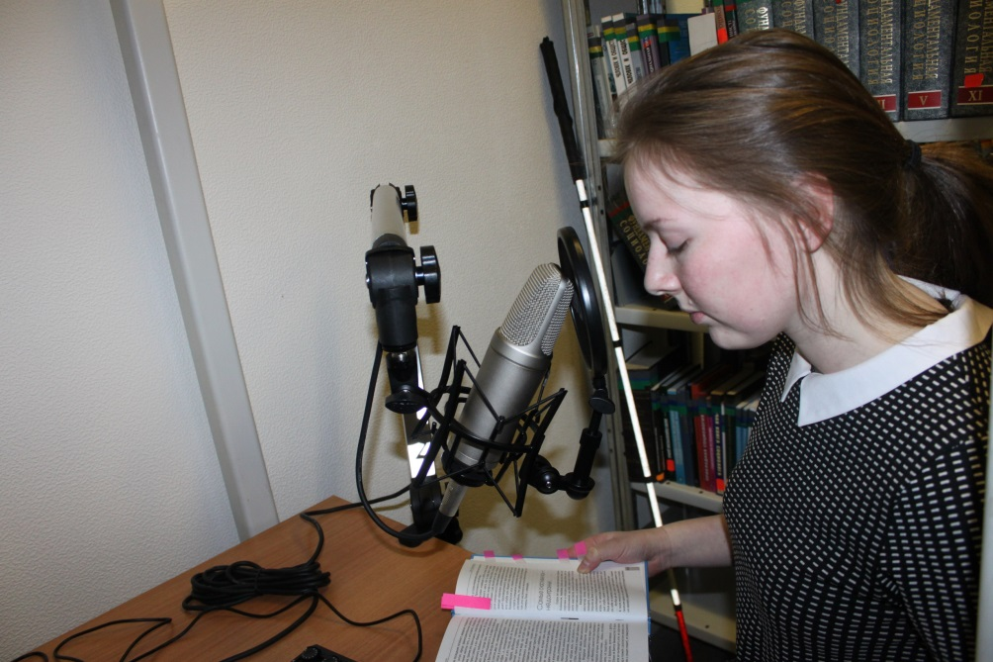
Собственная студия аудиозаписи

Slide 10
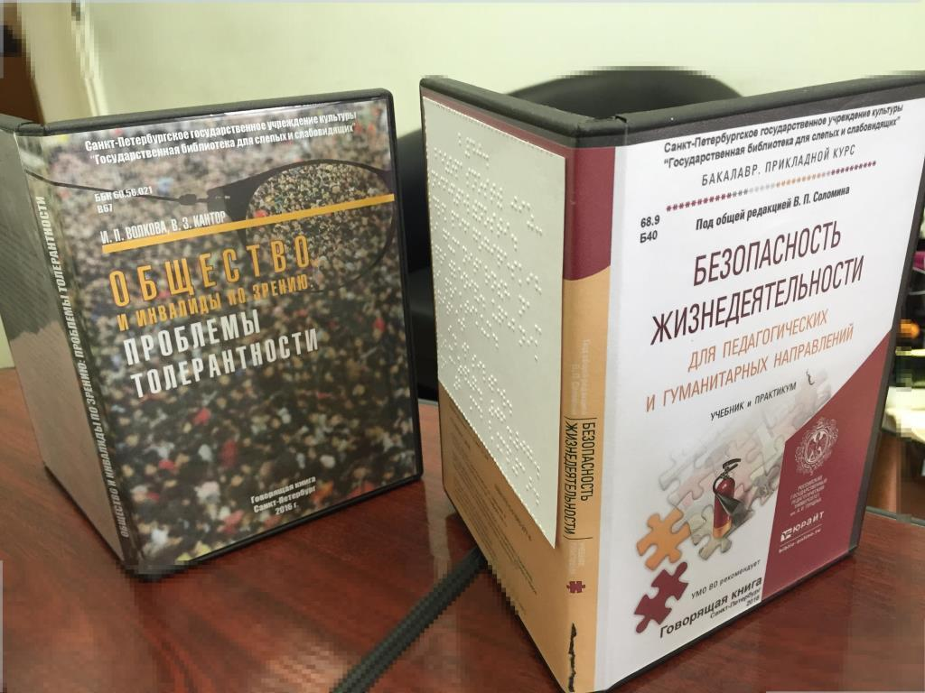
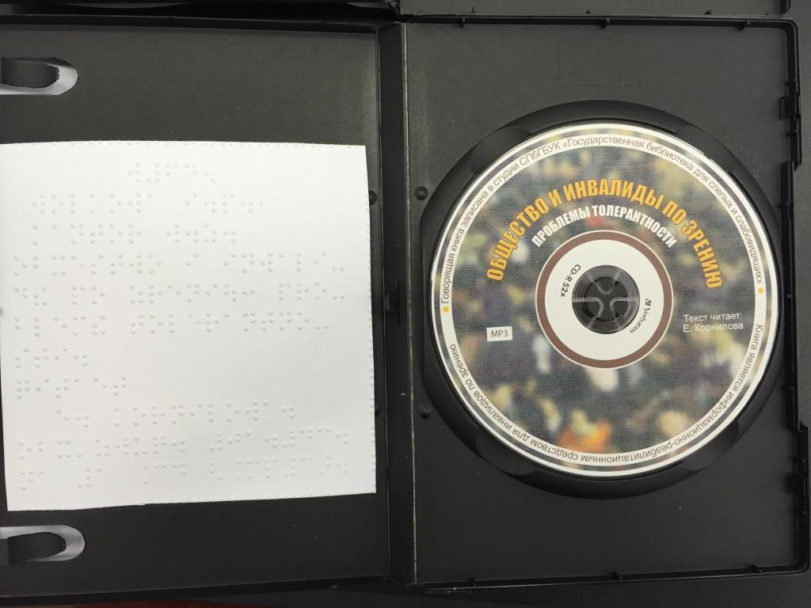
Результат

Slide 11
Социальный волонтерский проект с издательством «Лань»

Slide 12
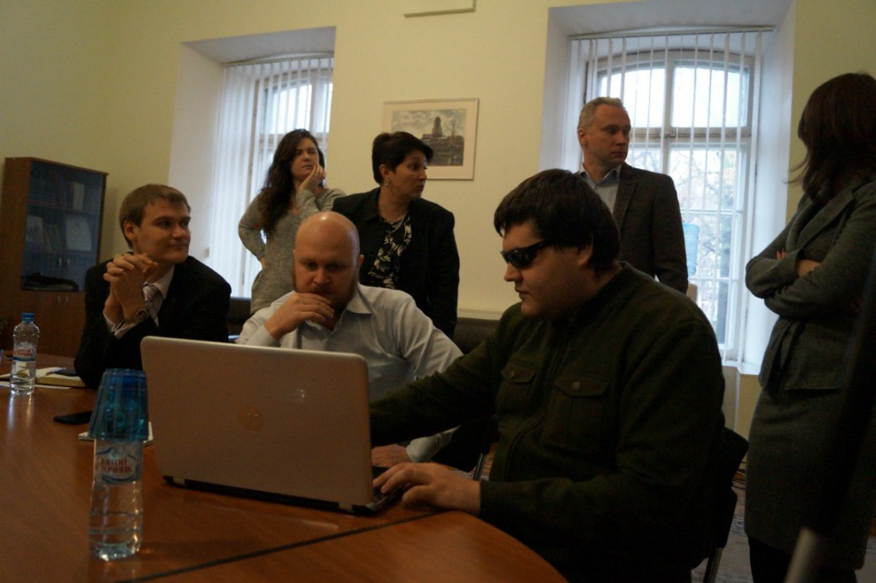
Начало проекта

Slide 13
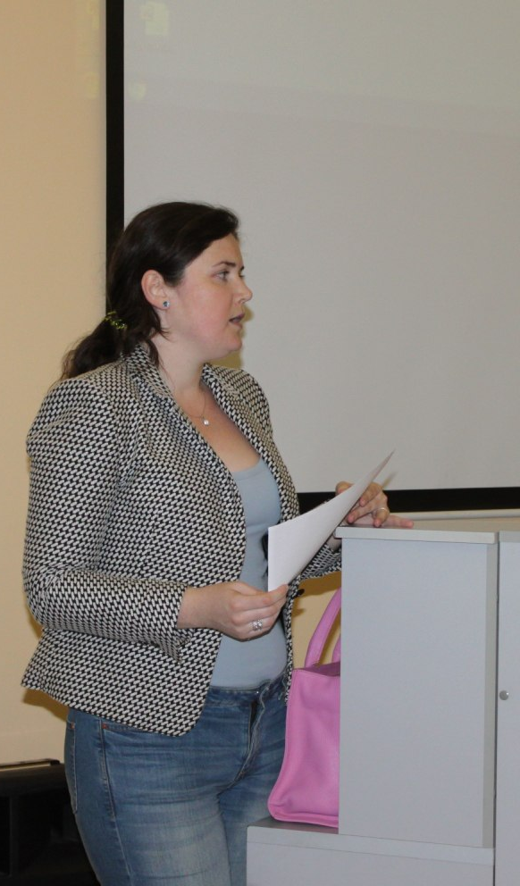
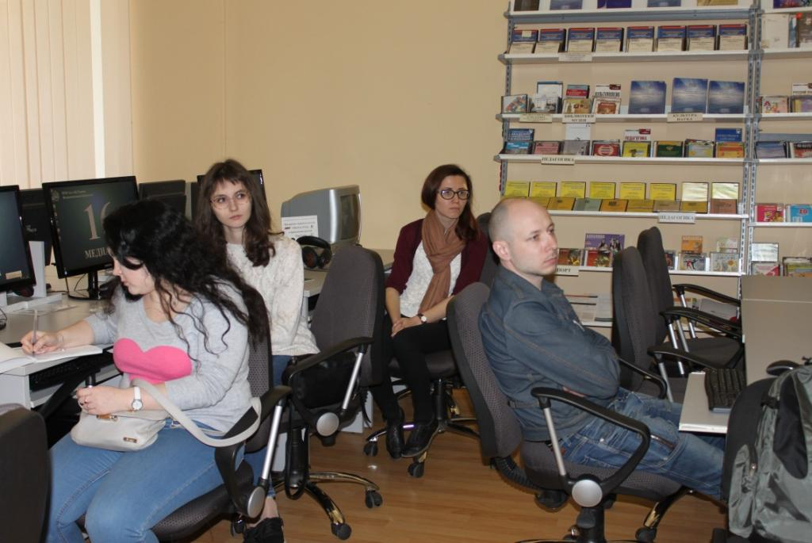
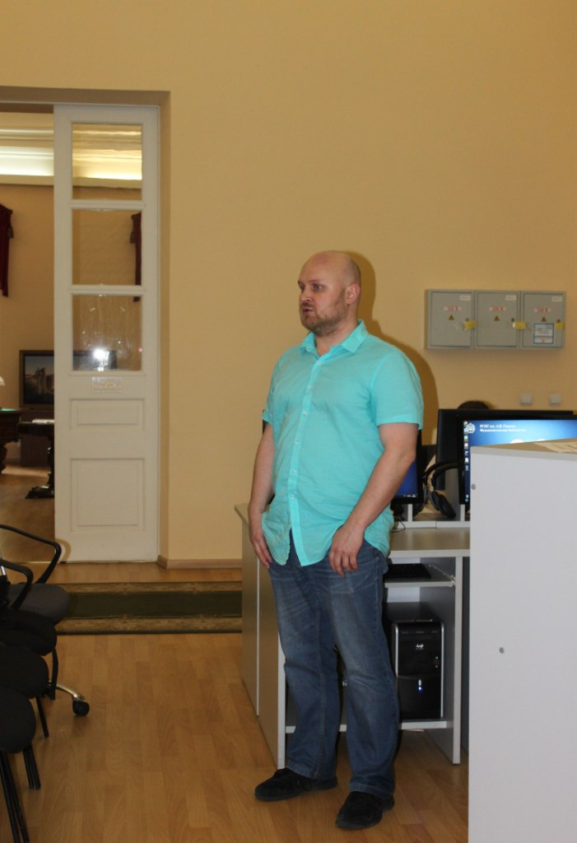
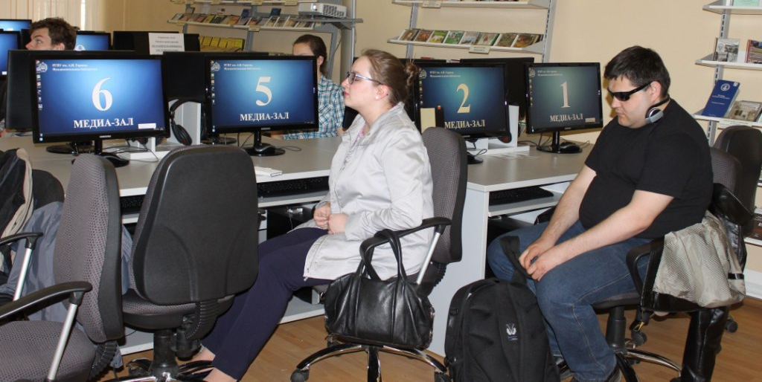
Отбор и обучение волонтеров

Slide 14
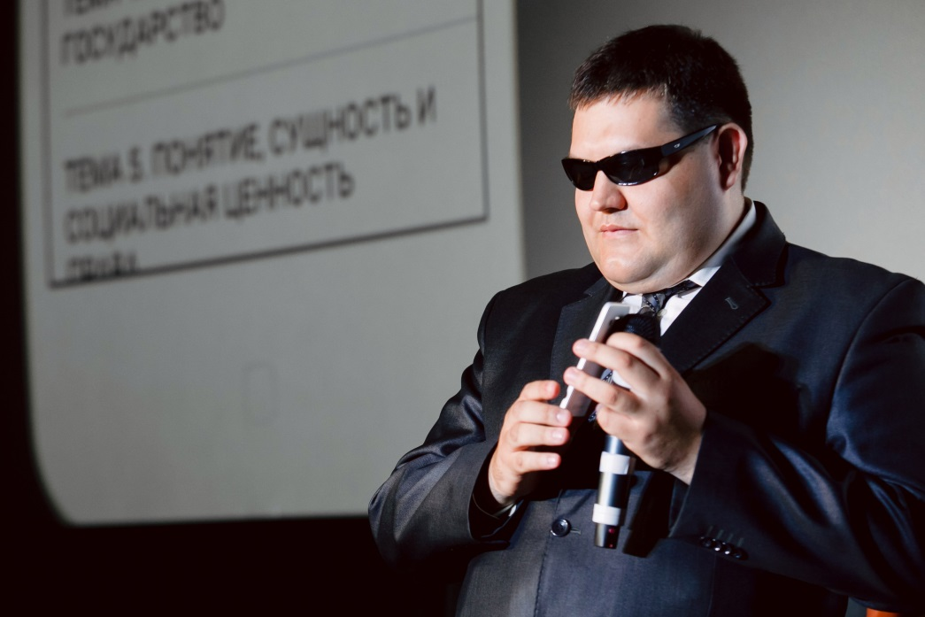
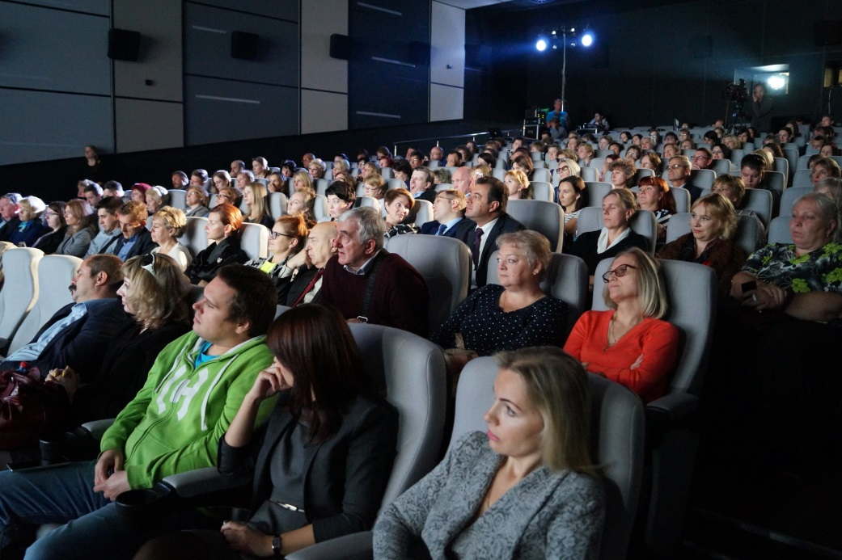
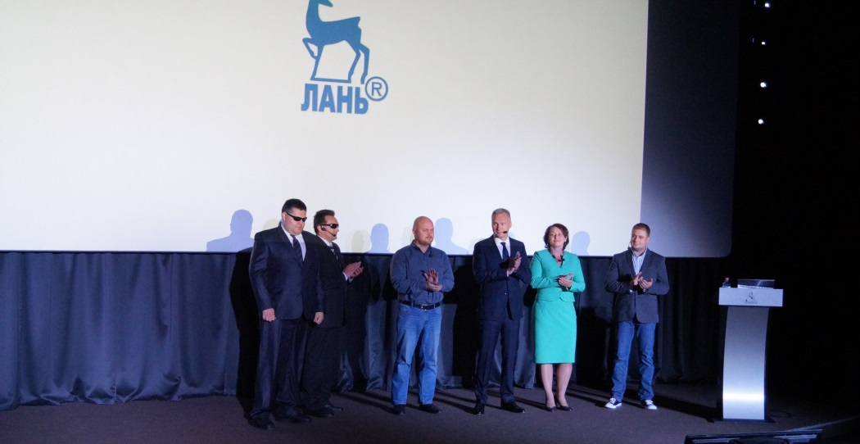
Всероссийская презентация проекта. 14.09.2016, Ленфильм

Slide 15
Перспективы проекта
Создание системы работы с волонтерами
Совместная работа с другими вузами
Сотрудничество с библиотеками для слепых в разных городах России
Участие в государственных программах
Поиск грантов, в том числе, международных

Slide 16
Проблемы проектов
Нет единого подхода. Нет объединения вузов по данной проблеме.
Нет повсеместного взаимодействия с библиотеками для слепых и слабовидящих.
Выход на рынок некачественных продуктов, имитирующих необходимое обеспечение

Slide 17
Проблемы проектов (волонтерские)
Отсутствие быстрого результата = потеря мотивации, интереса = выход из проекта (незавершенные издания)
Качество записи или обработки текстов
Отсутствие средств для создания современной онлайновой площадки, рекламы, приобретения наград, призов и пр.

Slide 18
Что важно при создании текста для слепых (и для аудио)
Отсутствие ошибок, тщательная проверка текста (для аудио – подходящий голос, меньше смен голосов, без переходов с мужского голоса на женский). Отсутствие «мусора» (переносы и пр.)
Подробная навигация, быстрый (одной кнопкой) переход по разделам, подразделам, закладкам, страницам (идеально – по абзацам, предложениям, словам). Для аудио – та же разметка, только в звуковом файле.
Знание правил чтения (таблиц, формул, специальных символов)
Для аудио – возможность значительного повышения скорости без потери четкости

Slide 19
Что сейчас?
Мастер-тесты нового сезона проекта «Аудиоучебник»
Подкасты
Сопровождение абитуриентов

Slide 20
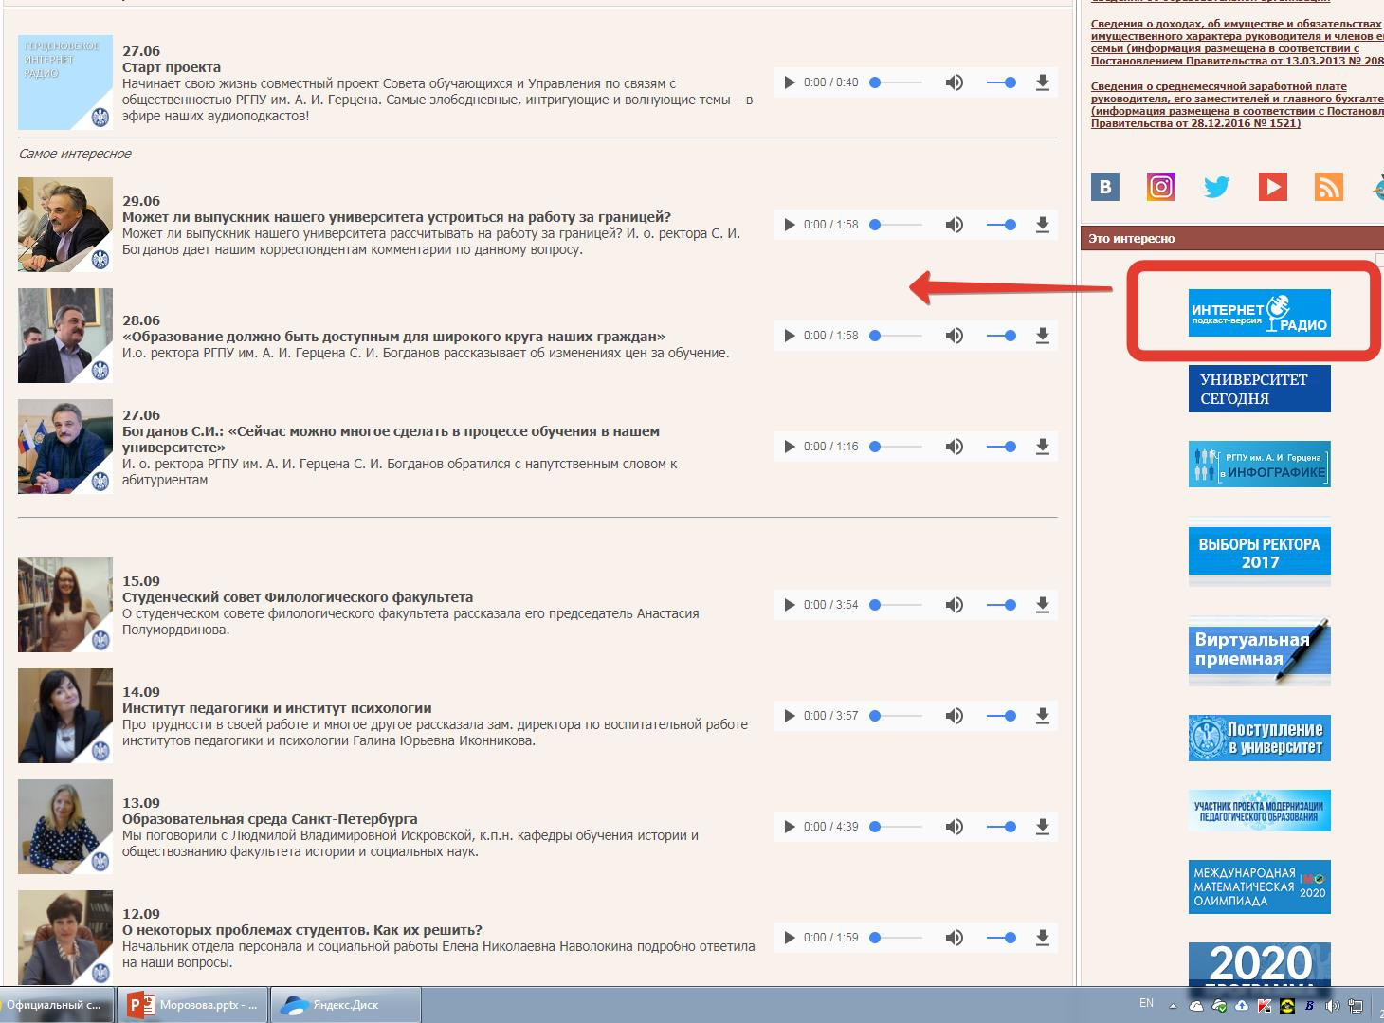
Что сейчас?
Подкасты

Slide 21
Спасибо!
Фундаментальная библиотека Российского государственного педагогического университета им. А.И. Герцена:
E-mail: libinfo@herzen.spb.ru
Будьте с нами В Контакте: http://vk.com/libherzen
Читайте нас в Facebook: https://www.facebook.com/libherzen
Следуйте за нами в Twitter: https://twitter.com/library_herzen

